Slide 1

Le Cid - Corneille
Les Stances de Rodrigue
Acte I, Scène 6
Parcours « Passion et Tragédie » - LL 4

Slide 2
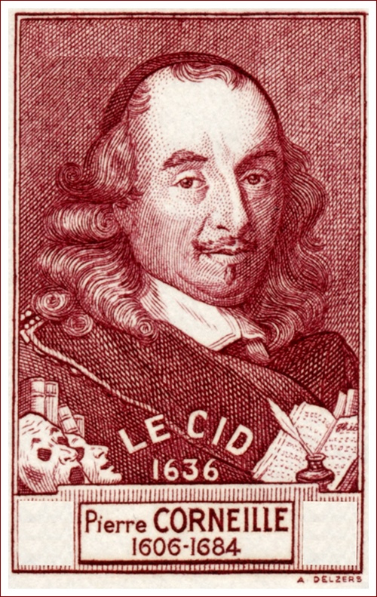
1e moitié du XVIIE
Début du classicisme
DU THEATRE BAROQUE
(IRREGULIER)
AU THEATRE DES REGLES
CLASSIQUES
CORNEILLE

Slide 3

UNE TRAGI-COMEDIE
Une TRAGEDIE
(Héros qui lutte contre un Destin implacable, qui s’impose à lui, ne lui laissant aucune chance
Orgueil, passions, noblesse de rang et d’âmes, inspiration historique ou antique)
…
Qui FINIT BIEN !
(un mariage d’amour à venir, la Gloire et la Grâce royale pour le héros, plutôt que la Mort attendue en sanction de la faute)

Slide 4
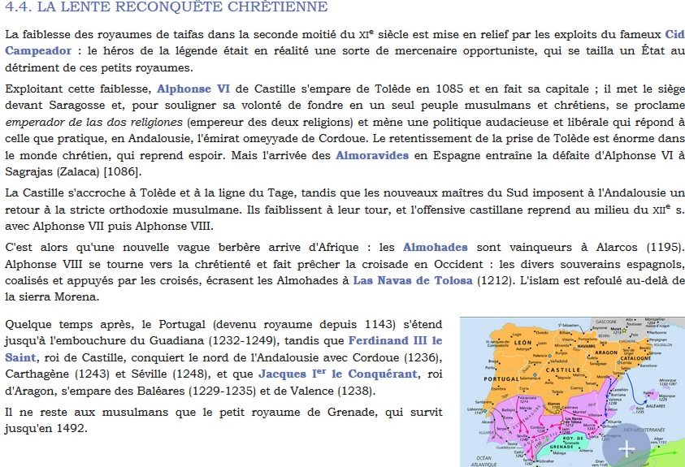
L’Espagne au temps de la RECONQUISTA
11e siècle, Séville reprise aux musulmans par El Cid Campeador

Slide 5
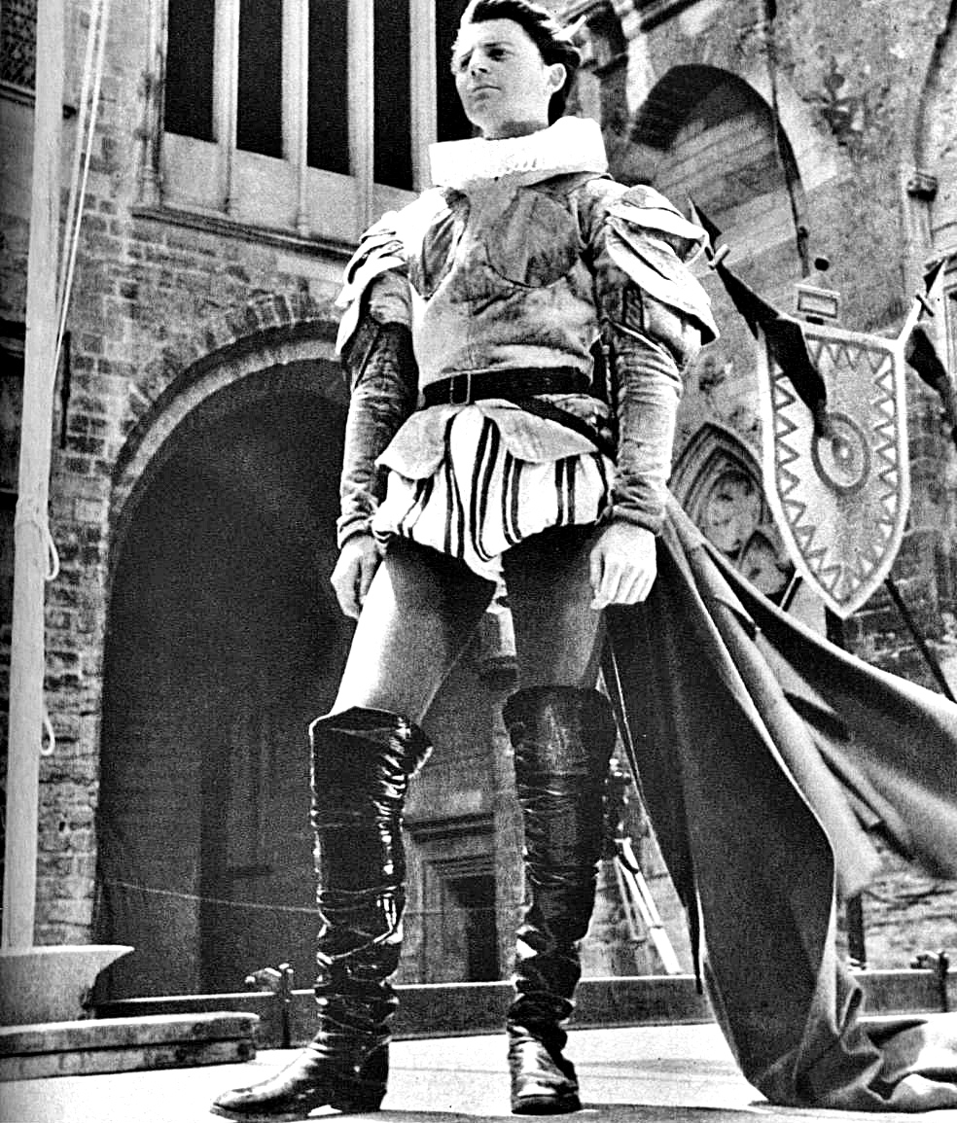
SITUATION
Acte I : Exposition
Rodrigue et Chimène s’aiment et doivent se marier.
MAIS confrontation entre les deux pères : Don Diègue humilié par Don Gormas
Le vieux Don Diègue demande à son fils de le venger.
Rodrigue, seul sur scène, doit choisir entre sauver l’honneur de sa famille et conserver l’amour de sa maîtresse.
Il s’agit ici d’un monologue lyrique et délibératif.

Slide 6
L’extrait etudie
1e stance
Percé jusques au fond du cœur
D’une atteinte imprévue aussi bien que mortelle,
Misérable vengeur d’une juste querelle,
Et malheureux objet d’une injuste rigueur,
Je demeure immobile, et mon âme abattue
Cède au coup qui me tue.
Si près de voir mon feu récompensé,
O Dieu! l’étrange peine !
En cet affront mon père est l’offensé,
Et l’offenseur le père de Chimène !
STANCE
Poème composé d'une suite de strophes lyriques d'inspiration grave.

Slide 7
2e stance
Que je sens de rudes combats !
Contre mon propre honneur mon amour s’intéresse :
Il faut venger un père, et perdre une maîtresse :
L’un m’anime le coeur, l’autre retient mon bras.
Réduit au triste choix ou de trahir ma flamme,
Ou de vivre en infâme,
Des deux côtés mon mal est infini.
O Dieu! l’étrange peine !
Faut-il laisser un affront impuni ?
Faut-il punir le père de Chimène ?
COMPOSITION
Dizains HETEROMETRIQUES :
Alternance d’octosyllabes, d’alexandrins, d’hexasyllabes et de décasyllabes.
Les rimes sont d’abord embrassées puis plates et enfin croisées.

Slide 8
Observons LA FORME REPETEE des stANCES
QUATRAIN
Percé jusques au fond du cœur OCTOSYLLABE
D’une atteinte imprévue aussi bien que mortelle, ALEXANDRIN
Misérable vengeur d’une juste querelle, ALEXANDRIN
Et malheureux objet d’une injuste rigueur, ALEXANDRIN
Je demeure immobile, et mon âme abattue ALEXANDRIN
Cède au coup qui me tue. HEXASYLLABE
Si près de voir mon feu récompensé, DECASYLLABE
O Dieu! l’étrange peine ! HEXASYLLABE
En cet affront mon père est l’offensé, DECASYLLABE
Et l’offenseur le père de Chimène ! DECASYLLABE
DISTIQUE
QUATRAIN
= DIZAIN

Slide 9
Père, maîtresse, honneur, amour,
Noble et dure contrainte, aimable tyrannie,
Tous mes plaisirs sont morts, ou ma gloire ternie.
L’un me rend malheureux, l’autre indigne du jour.
Cher et cruel espoir d’une âme généreuse,
Mais ensemble amoureuse,
Digne ennemi de mon plus grand bonheur,
Fer qui causes ma peine,
M’es-tu donné pour venger mon honneur ?
M’es-tu donné pour perdre ma Chimène ?
Il vaut mieux courir au trépas.
Je dois à ma maîtresse aussi bien qu’à mon père :
J’attire en me vengeant sa haine et sa colère ;
J’attire ses mépris en ne me vengeant pas.
A mon plus doux espoir l’un me rend infidèle,
Et l’autre indigne d’elle.
Mon mal augmente à le vouloir guérir ;
Tout redouble ma peine.
Allons, mon âme; et puisqu’il faut mourir,
Mourons du moins sans offenser Chimène.

Slide 10
Mourir sans tirer ma raison !
Rechercher un trépas si mortel à ma gloire !
Endurer que l’Espagne impute à ma mémoire
D’avoir mal soutenu l’honneur de ma maison !
Respecter un amour dont mon âme égarée
Voit la perte assurée !
N’écoutons plus ce penser suborneur,
Qui ne sert qu’à ma peine.
Allons, mon bras, sauvons du moins l’honneur,
Puisqu’après tout il faut perdre Chimène.
Oui, mon esprit s’était déçu.
Je dois tout à mon père avant qu’à ma maîtresse :
Que je meure au combat, ou meure de tristesse,
Je rendrai mon sang pur, comme je l’ai reçu.
Je m’accuse déjà de trop de négligence :
Courons à la vengeance ;
Et tout honteux d’avoir tant balancé,
Ne soyons plus en peine,
Puisqu’aujourd’hui mon père est l’offensé,
Si l’offenseur est père de Chimène.

Slide 11

La stupéfaction et la douleur de Rodrigue devant le dilemme
Percé jusques au fond du cœur
D’une atteinte imprévue aussi bien que mortelle,
Misérable vengeur d’une juste querelle,
Et malheureux objet d’une injuste rigueur,
Je demeure immobile, et mon âme abattue
Cède au coup qui me tue.
Si près de voir mon feu récompensé,
O Dieu! l’étrange peine !
En cet affront mon père est l’offensé,
Et l’offenseur le père de Chimène !
Que je sens de rudes combats !
Contre mon propre honneur mon amour s’intéresse :
Il faut venger un père, et perdre une maîtresse :
L’un m’anime le coeur, l’autre retient mon bras.
Réduit au triste choix ou de trahir ma flamme,
Ou de vivre en infâme,
Des deux côtés mon mal est infini.
O Dieu! l’étrange peine !
Faut-il laisser un affront impuni ?
Faut-il punir le père de Chimène ?
L’expression du combat intérieur

Slide 12
UN dilemme ENTRE PASSION ET HONNEUR
Une forme poétique particulière, les Stances,
qui met en relief un terrible conflit intérieur.

Slide 13
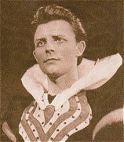
1e stance : stupéfaction et douleur face au dilemme
1er mouvement observé

Slide 14
Percé jusques au fond du cœur
D’une atteinte imprévue aussi bien que mortelle,
Misérable vengeur d’une juste querelle,
Et malheureux objet d’une injuste rigueur,
4 APPOSITIONS AU SUJET « JE » (5E VERS) > EFFET D’ATTENTE :
UN GROUPE AUTOUR DU PARTICIPE PASSE « PERCE » (+ SON COMPLEMENT « D’UNE ATTEINTE »
+ UN GN AUTOUR DE « VENGEUR »
+UN GN AUTOUR DE « OBJET »

Slide 15
Je demeure immobile, et mon âme abattue
Cède au coup qui me tue.
La MORT dans l’âme, Rodrigue ne sait plus quoi faire : il est PETRIFIE> INACTION
Seule la parole est possible : PLAINTE LYRIQUE
Incapable de poser le geste irrémédiable nécessaire, incapable de trancher > prendre une décision, couper la tête de l’offenseur

Slide 16
Si près de voir mon feu récompensé,
O Dieu! l’étrange peine !
En cet affront mon père est l’offensé,
Et l’offenseur le père de Chimène !
≠
Feu = Amour Passion > qui entraine la souffrance
Etrange = euphémisme > terrible, tragique, qui est hors de lui, qu’il subit
Affront = humiliation qui s’oppose à son amour = Chimène
= Rétablir l’Honneur de son père /CHIASME/ = Conserver l’Amour de Chimène

Slide 17
Rodrigue dans cette première strophe est saisi face à l’incroyable et insupportable réalité.
IL RESSENT ALORS LE BESOIN DE REFORMULER CETTE lutte intérieure
POUR EN RECHERCHER L’ISSUE ? OU POUR RETARDER LE MOMENT DE TRANCHER ?
(TRANSITION)

Slide 18
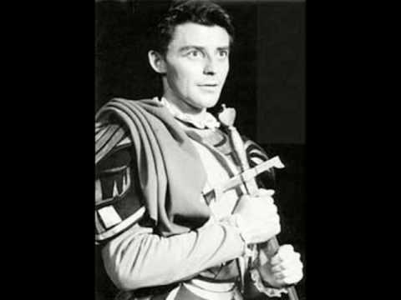
2e stance :
L’expression du combat intérieur
2e mouvement observé

Slide 19
Que je sens de rudes combats !
Contre mon propre honneur mon amour s’intéresse :
Il faut venger un père, et perdre une maîtresse :
L’un m’anime le coeur, l’autre retient mon bras.
Vocabulaire martial
(= de la Guerre)
champ lexical du combat intérieur
chez le guerrier habitué à lutter
contre l’ennemi extérieur,
et qui là ne veut se résoudre
à passer à l’action
ANTITHESES REPETEES :
Honneur / Amour
Venger un Père / Perdre une Maîtresse
Anime le cœur / Retient mon bras
METONYMIES (=SYNECDOQUE) :
Cœur = le foyer du courage
Mon bras = ce qui tient l’épée, la vengeance

Slide 20
Réduit au triste choix ou de trahir ma flamme,
Ou de vivre en infâme,
Des deux côtés mon mal est infini.
LYRISME PATHETIQUE avec Hyperbole finale : « Mon mal est Infini »
Choix « triste » car insoluble, donc malheureux, tragique (encore un euphémisme classique)
CHIASME qui renforce à nouveau l’Antithèse :
En défendant l’Honneur=en tuant son père > Trahir Chimène (Flamme-Passion)
Conserver l’Amour de Ch.=renoncer à la vengeance > Vivre sans Honneur (Infâme)

Slide 21
O Dieu! l’étrange peine !
Faut-il laisser un affront impuni ?
Faut-il punir le père de Chimène ?
ANAPHORE de la PLAINTE : INTERJECTION HYPERBOLIQUE (Dieu pris à témoin)
+ Peine rime avec Chimène à nouveau : martellement (tout au long des 6 stances)
2e ANAPHORE – martellement avec double question totale ouverte (qui restent sans réponse) > interpellation de sa conscience, du spectateur, de Dieu ?
Faut-il ? > Quelle est la Loi Supérieure ? Passion ou Honneur ? Quelle valeur domine ? XVIIe : Honneur !
PARALLELISME qui vient renforcer encore l’Antithèse, le choix impossible =tragique : se venger ou non.

Slide 22
Rodrigue NOUS APPARAIT dans l’incertitude LA PLUS TOTALE. quel est son devoir : son honneur ou sa passion ?
FACE A CETTE SITUATION INEXTRICABLE, TRAGIQUE,
LA PLAINTE S’IMPOSE D’ABORD…
AVANT QUE LE HEROS NE SE RESSAISISSE ET TRANCHE AVEC DETERMINATION
40 VERS PLUS LOIN
(CONCLUSION ET OUVERTURE)

Slide 23
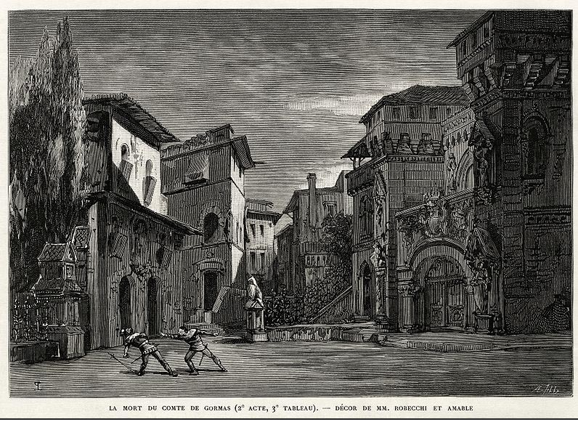
LE DUEL FATAL
Acte II Scène 2
Rodrigue affronte le père de Chimène
Et le tue pour venger son honneur.
Son amour est-il condamné ?
Chimène, alors que Rodrigue s’éloigne pour combattre les Maures (cherchant autant la mort que l’occasion de prouver sa valeur et d’obtenir le pardon du roi), elle lui donne l’occasion d’espérer avec cette célèbre litote :
« Va, je ne te hais point ! »

